Slide 1
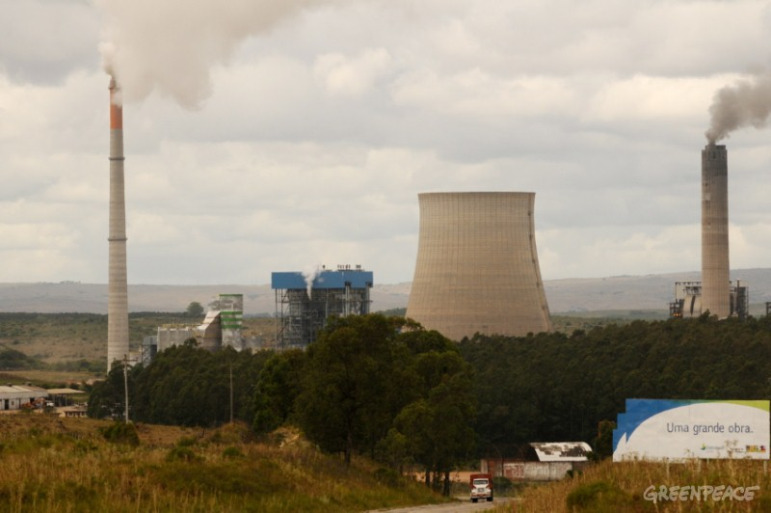
Termelétrica
Usina termelétrica no Rio Grande do Sul

Slide 2
Termelétrica produz energia elétrica a partir da queima de carvão, óleo combustível ou gás natural em uma caldeira projetada para esta finalidade específica.

Slide 3
O combustível é queimado na caldeira.
Gera vapor a partir da água que circula por uma extensa rede de tubos que revestem suas paredes.
A função do vapor é movimentar as pás de uma turbina, cujo rotor gira juntamente com o eixo de um gerador que produz a energia elétrica.
Essa energia é transportada por linhas de alta tensão aos centros de consumo.
O vapor é resfriado em um condensador e convertido outra vez em água, que volta aos tubos da caldeira, dando início a um novo ciclo.

Slide 5
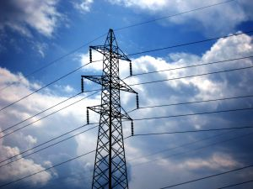
As usinas termelétricas são responsáveis ainda hoje por cerca de 90% da energia elétrica fornecida a todo o mundo. No Brasil, as usinas termelétricas são responsáveis por cerca de 5% da energia elétrica gerada.

Slide 6
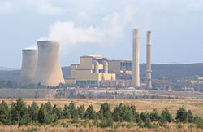
A principal vantagem é poderem ser construídas onde são mais necessárias, economizando assim o custo das linhas de transmissão.

Slide 7
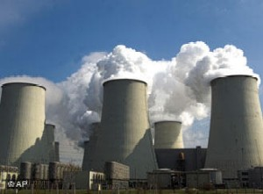
A grande desvantagem da usina térmica é a grande produção do dióxido de carbono CO₂ e de fuligem que forma uma névoa preta que mancha as roupas, móveis e pessoas. Como se sabe, o dióxido de carbono é um gás que produz o efeito estufa que está aumentando a temperatura média da terra.

Slide 8
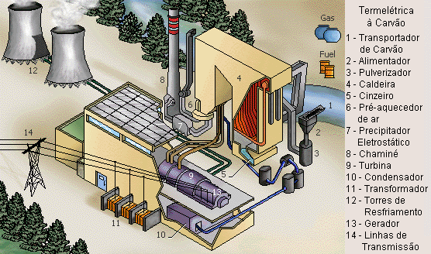

Slide 9
Termelétrica no ES
O IEMA validou 16 projetos de termelétricas e outros 13 aguardam parecer do instituto.
A maioria dos projetos prevê a implantação de UTEs a óleo. Apenas cinco termelétricas são a gás natural, duas delas funcionariam também a óleo combustível.

Slide 10
Em 23/12/2010 é inaugurada em Linhares Usina termelétrica a gás natural. As obras para a implantação da Usina duraram 17 meses e exigiram investimentos de R$ 360 milhões. Esta é a primeira termelétrica movida a gás natural a entrar em operação no Brasil. A estrutura tem capacidade de geração de 204 MW, suficientes para levar eletricidade a 400 mil residências.

Slide 11
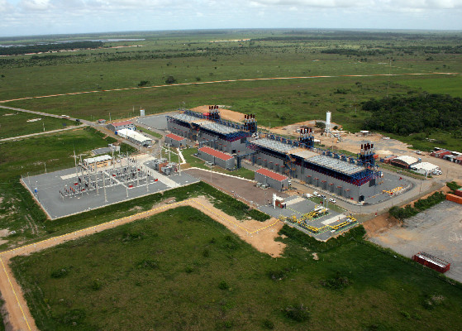
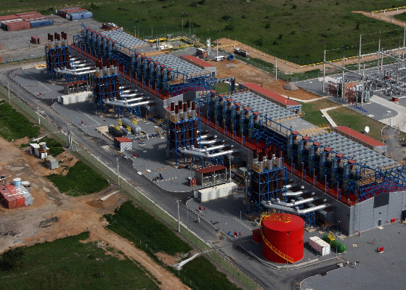
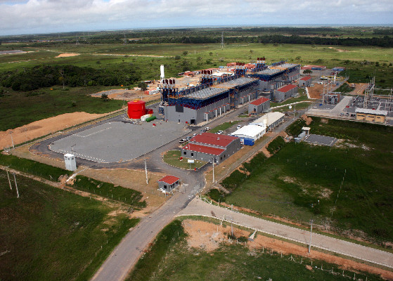
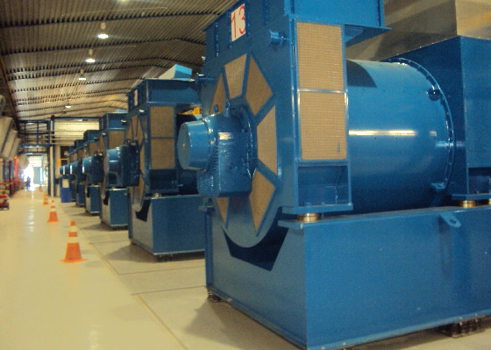

Slide 12
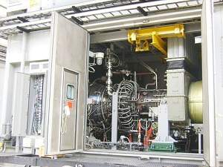
Termelétrica no Brasil
No Brasil existem cerca de 100 termelétricas.
No dia 19/01/2010 é inaugurada a primeira termelétrica do mundo, que utiliza combustível renovável.

Slide 13
GRUPO:
Diogo Moreli
Rômulo Rocha
Victor Calmon
Leonardo Andrade
Luciano Cominotti
2ºM03

